Slide 1

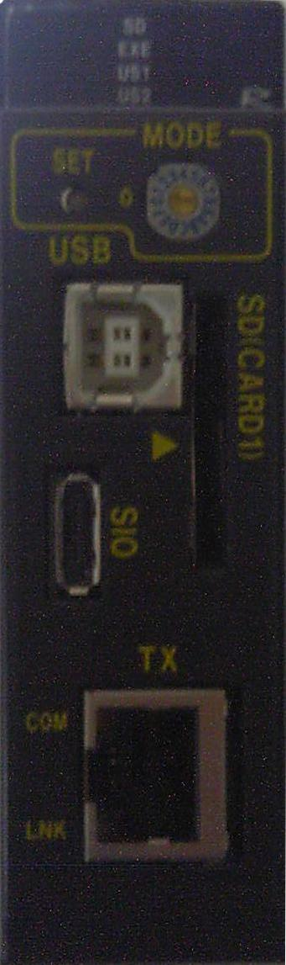

검사 합격
실크인쇄에 문제가 없는지 비교하여 확인 해 주세요.
검사 합격이므로 검사화면 메시지에 표시된 작업을 실시해 주세요.

